Slide 1

シンガポールの政治のトレンド
フアンツ

Slide 2

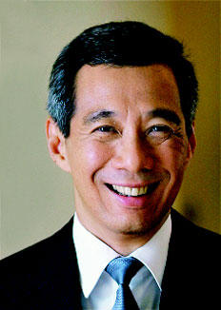
シンガポールの政治状態
１９６５に自立
自立からずっと人民行動党（PAP）の一党優位の状況です

Slide 3
シンガポールんの政治のトレンド
最近の十年間ぐらいPAPの得票率は着実に減少しています
選挙 | PAPの得票率
２００１選挙 | 75.3％
２００６選挙 | 66.6％
２０１１選挙 | 60.1％

Slide 4
トレンドの原因
高等教育を受けた国民が増えています
PAPに年上の国民と比べてそんなに忠実ではない若い国民は徐々に投票できる年になりました
PAP政府は経済の事が集中しすぎて国民の幸せと意見を無視していると考える国民が増えています

Slide 5
シンガポールへの影響
このトレンドが続いたら、PAPは２０２１の選挙で負けるかもしれません
反対党が新しい政府を作ったら、大体二つの可能性があります
新政府は国民の幸せと意見を大事にする事になります
新政府は国を管理する経験がないので、経済に悪い影響があるし、社会問題も増えます

